Slide 1
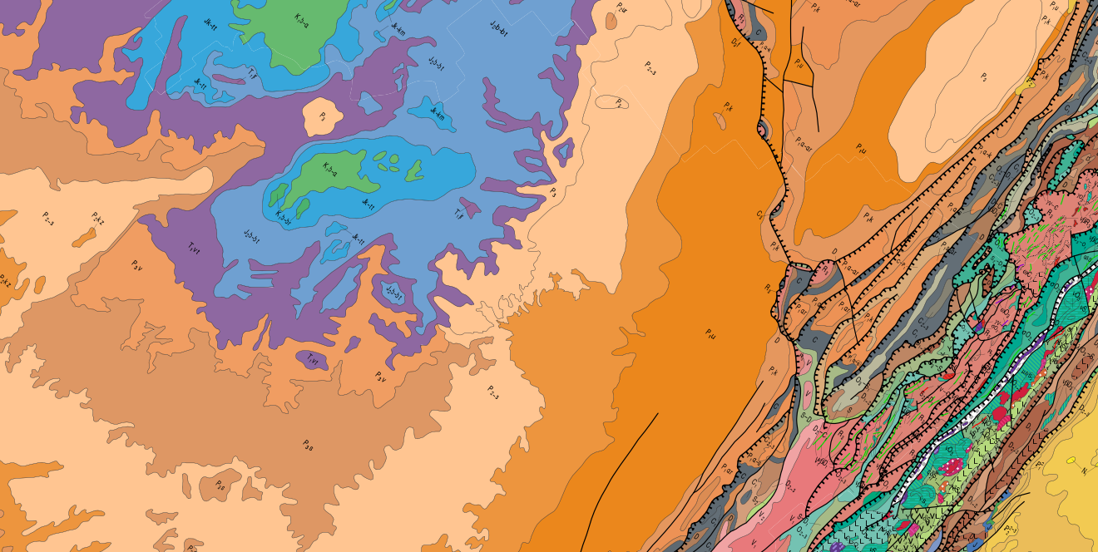
Состояние и развитие информационного взаимодействия интерактивной электронной карты недропользования и ГИС-Атласа «Недра России»
А.П.Ставский
К.В.Флоренский
ООО «Минерал-Инфо»

Slide 2
Краткая справка
Назначение: справочно-презентационный инструмент.
Основные функции: быстрый поиск, сопоставление данных, выгрузка и печать карт и таблиц.
Состав данных: геологическое строение, минерально-сырьевая база, недропользование, и др.
Источники данных: отраслевые информационные ресурсы учреждений – ВСЕГЕИ, Росгеолфонд, Гидроспецгеология, ИМГРЭ, и др.

Slide 3
Подготовка информационного наполнения

Slide 4
История взаимодействия с ГИС-Атласом
2006-2009 годы. Работа по контракту с Роснедра. Взаимодействия с ГИС-Атласом не было.
2011-2013 годы. Совместная работа по подряду со ВСЕГЕИ, полноценное онлайн-взаимодействие, четкое разделение авторства материалов. Справки по МСБ были поручены Минералу.
2014-2016 годы. Работа по контракту с Роснедра, состав обновляемых материалов из ГИС-Атласа значительно сокращен. Минерал продолжает обновлять справки по МСБ.
2016-2017 годы. Работа по контракту с Росгеолфондом, материалы из ГИС-Атласа обновлялись только эпизодически, вне рамок ТЗ. Минерал продолжает обновлять справки по МСБ.

Slide 5
Предложения по развитию взаимодействия
Восстановить полноценное информационное взаимодействие с ГИС-Атласом по согласованному регламенту.
Совместно с учреждениями разработать проект регламента подготовки и размещения информации на электронной карте.
Справки по МСБ оставить за одним из исполнителей.
Не только ГИС-Атлас! Проект регламента включает и другие данные учреждений.

